Slide 1



TRÒ CHƠI DÂN GIAN
CẮP CUA BỎ GIỎ

Slide 2
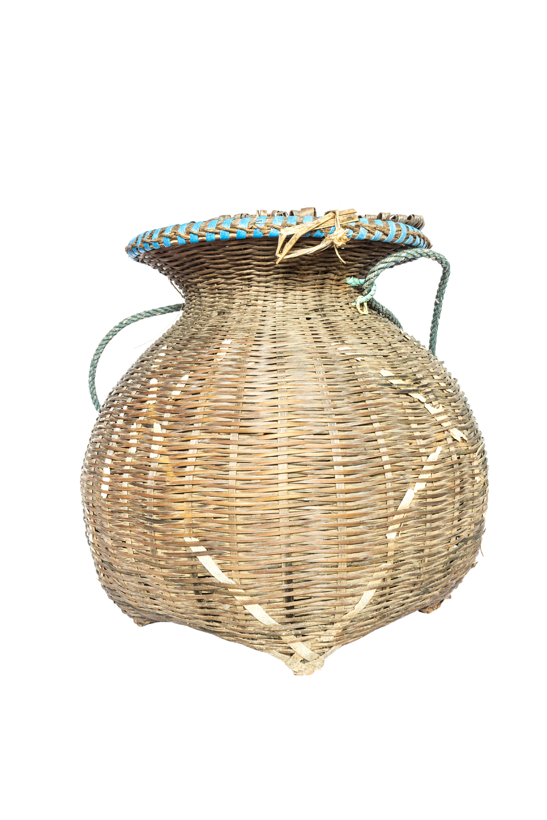
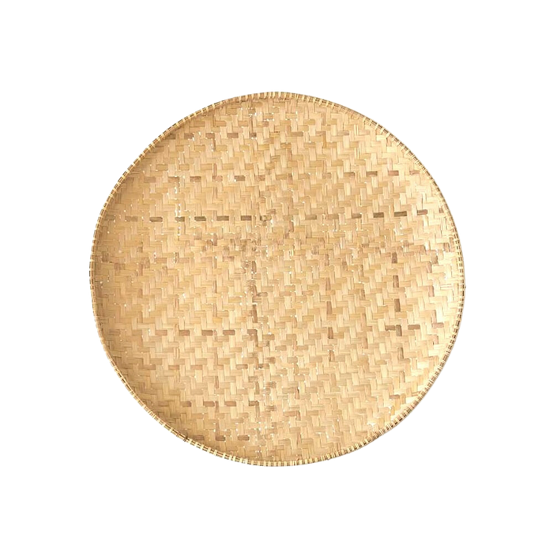
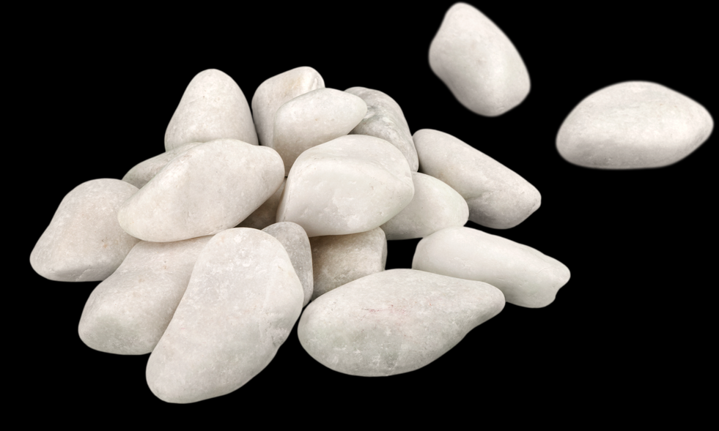
CHUẨN BỊ
Giỏ đựng
Khay đựng sỏi

Slide 3
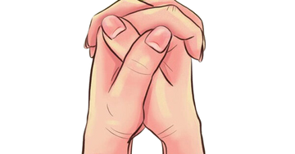
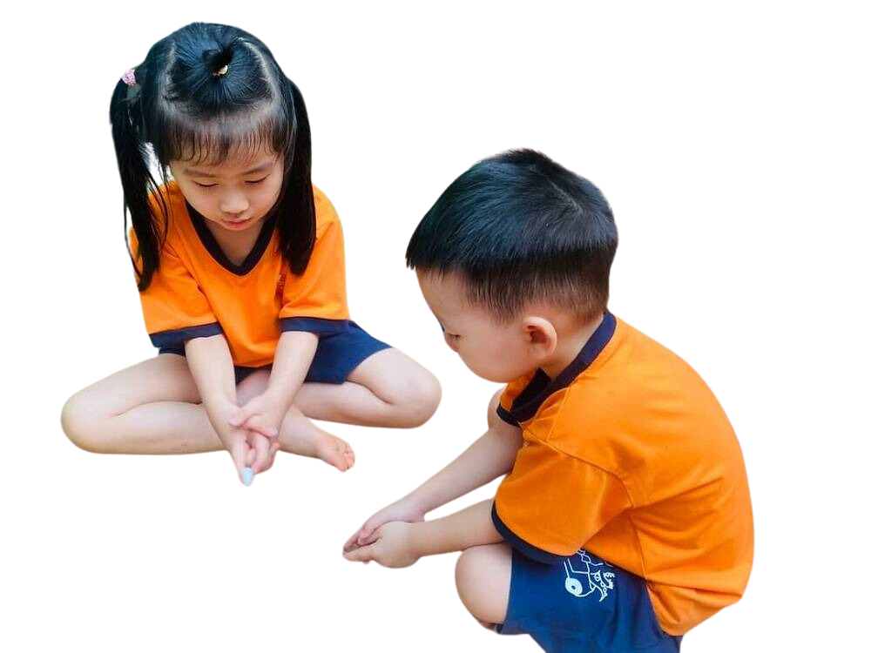
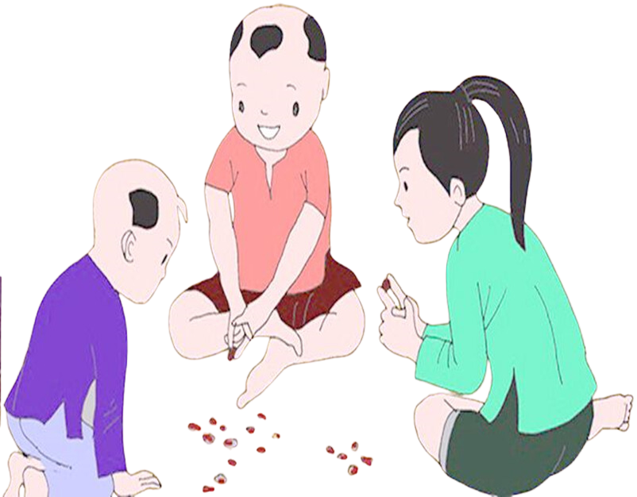
KỸ NĂNG CẮP CUA
Bước 1: Hai ngón bàn tay đan vào nhau
Bước 2: Hai ngón trỏ duỗi thẳng
Bước 3: Dùng hai ngón trỏ kẹp chặt viên sỏi thả vào giỏ

Slide 4
TRẺ CHƠITRÒ CHƠI
CẮP CUA BỎ GIỎ

Slide 5
CHÚC CÁC CON
MỘT NGÀY THÚ VỊ

